Slide 1

“ESTUDIO DE MERCADO PARA MEDIR EL NIVEL DE SATISFACCIÓN DE LOS AFILIADOS AL SEGURO SOCIAL ATENDIDOS POR PRESTADORES EXTERNOS”
ING. GABRIELA CHALCO

Slide 2
ÍNDICE
Introducción
La Empresa
Organigrama
Objetivos de la Investigación
Árbol de problemas
Macroambiente
Microambiente
FODA

Slide 3
ÍNDICE
9. Mapa estratégico
10. Estudio de Mercado
11. Segmentación del Mercado
12. Definición del Universo
13. Selección de la Muestra
14. Proceso de la información
15. Análisis de los resultados.
16. Recomendaciones

Slide 4



1. INTRODUCCIÓN
Actualmente los afiliados al seguro social, son quienes definen los productos a seguir, los estándares y los sistemas de las empresas e instituciones.
El sector salud no se escapa a esta tendencia, ya que debe desarrollar eficiente y efectivo servicio a la sociedad ecuatoriana con el fin de satisfacer las necesidades de los usuarios.

Slide 5

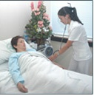
2. LA EMPRESA
El Instituto Ecuatoriano de Seguridad Social es una entidad, cuya organización y funcionamiento se fundamenta en los principios de solidaridad, obligatoriedad, universalidad, equidad, eficiencia, subsidiariedad y suficiencia. Se encarga de aplicar el Sistema del Seguro General Obligatorio que forma parte del sistema nacional de Seguridad Social.

Slide 6
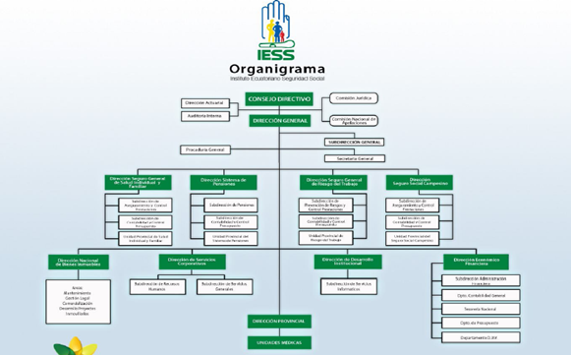
3. ORGANIGRAMA

Slide 7

4. OBJETIVO DE LA INVESTIGACIÓN
Realizar un estudio de mercado para medir el nivel de satisfacción de los afiliados al IESS que son atendidos por los prestadores externos.
Delimitar el área objeto de nuestro estudio
Elaborar los instrumentos para la recolección de información primaria.
Procesar la información primaria con el uso del software SPSS, a efectos de generar resultados que sustenten las conclusiones del estudio de mercado.
Aplicar las herramientas de recolección de información para el caso en estudio.
Analizar los resultados arrojados que conlleven a definir para la toma de decisiones del caso.
Objetivos Específicos

Slide 8
5. ÁRBOL DE PROBLEMAS
Efectos
Incremento de enfermedades crónicas
Malestar de los afiliados
Ambiente de trabajo y atención inadecuada
Resultados de exámenes defectuosos
Afiliados molestos
Problema central
Insatisfacción de los afiliados del IESS que son atendidos por prestadores externos.
Causas
Ineficiencia del call center
Infraestructura limitada y poco funcional
Profesionales sin mística de servicios
Equipos obsoletos
Especialidades limitadas

Slide 9

6. MACROAMBIENTE
PIB
Por medio del PIB podemos ver cuanto aportó el estado al sector de salud, PIB para el IESS en salud es de $145, mientras que para el ministerio de salud es de $33.
SECTOR DE SALUD
La estructura del sector salud en Ecuador, como se ha indicado, está claramente segmentada. Existen múltiples financiadores y proveedores: Ministerio de Salud, Seguro Social IESS, ONG, etc., que actúan independientemente. La cobertura de la seguridad social es relativamente baja (IESS 10% y Seguro Campesino 10%).
JURÍDICO
El afiliado, su conyugue e hijos menores de 18 años, pueden elegir en que centro de salud u hospital desean ser atendidos y, en caso de elegir una casa de salud asistencial privada, pagar la diferencia de los que el IESS no cubra de acuerdo al plan tarifario.
SOCIAL
Se crea la figura de seguro social obligatorio en la cual podían aportar todas las personas que deseaban de esta manera también acceder a los beneficios que presta la institución fue de carácter social y es por eso que se obliga tanto al trabajador como al patrono aportar y afiliar a sus trabajadores.

Slide 10
7. MICROAMBIENTE
AFILIADOS
PROVEEDORES
COMPETENCIA
Calidad de servició
Instalaciones y equipos
La atención propiamente dicha
Quejas o Reclamos
Oportunidad con la que satisfacen los pedidos
Forma de entrega
Garantía
Forma de pago
Hospital de Sangolquí
Patronato del Consejo Provincial
Clínicas privadas
Subcentro de Salud

Slide 11
8. FODA
FORTALEZAS
Centros médicos de salud sectorizados
OPORTUNIDADES
Incremento de afiliados en relación de dependencia y voluntarios
AMENAZAS
DEBILIDADES
Equipos e insumos poco adecuado
Entrega de medicamentos de forma inmediata
Contacto directo con el afiliados
Menos burocracia y más productividad
Implementación de especialidades médicas
Adquisición de equipos de tecnología de punta
Crecimiento de unidades médicas-prestadores externos
Espacio físico limitado
Personal médico poco capacitado
Calidad del servicio médico
Inestabilidad médica
Desconocimiento de los afiliados hacia los prestadores externos
Aumento de enfermedades crónicas
Crecimiento de seguros hospitalarios particulares

Slide 12
9. MAPA ESTRATÉGICO
Lograr la satisfacción del cliente brindándole un servicio con calidad y calidez.
Ampliar la cobertura del servicio ampliando las especialidades y sub-especialidades.
Contar con personal comprometido
Disminuir los tiempos de espera
Misión
El Centro de Atención Medica del IESS , es una unidad médica que brinda atención a la población del Cantón Rumiñahuí, proporcionando servicios integrales de salud oportunos y eficientes, contribuyendo a un desarrollo humano sostenible, en armonía con el medio ambiente y mejorando las condiciones y calidad de vida de la población.
Objetivos
Fortalecer el nivel competitivo de salud.
*
Trabajar adaptándose a las nuevas tecnologías.
*
Brindar un servicio de calidad acorde a las necesidades del afiliado
*
Principios
Visión
Valores
  * Cordialidad
*Amabilidad
*Disciplina
*Ética
*Responsabilidad
*Puntualidad
Ser un Centro con un sistema de salud, vinculado al desarrollo social, fortalecido legal, tecnológica y presupuestariamente, que contribuya al mejoramiento continuo de las condiciones y calidad de vida de la población, como resultado de la participación activa, comprometida y coordinada entre gobierno y sociedad.

Slide 13
10. ESTUDIO DE MERCADO
Se analizarán los factores que determinarán el nivel de satisfacción de los afiliados atendidos por los prestadores, para los cual es indispensable utilizar herramientas estadísticas
Detectar y medir la necesidad actual de los afiliados atendidos por los prestadores externos.
Cuantificar el número de afiliados que dadas ciertas condiciones, presentan una demanda insatisfecha.
Analizar la información recopilada para la toma de decisiones.
La segmentación de mercado es un proceso que consiste en dividir el mercado total de un bien o servicio en varios grupos más pequeños e internamente homogéneos. La esencia de la segmentación es conocer realmente a los afiliados
Objetivos
Segmentación
Estudio de Mercado

Slide 14
11. SEGMENTACIÓN DEL CLIENTE DIRECTO- AFILIADOS
Grupos | Variables
Geográficas
Provincia | Pichincha
Zona | Urbana y rural
Cantón | Ruminahui
Demográficas
Edad | 0 a 100 años
Sexo | Masculino y femenino
Ciclo de vida familiar | Parámetro abierto
Ingresos | Patrimonio personal y /o apoyo económico de sus familiares
Ocupación | Relación de dependencia y voluntarios
Educación | Parámetro abierto
Religión | Parámetro abierto
Raza | Parámetro abierto
Nacionalidad | Parámetro abierto
Psicográficas
Clase social | Todos
Estilo de vida | Alimentación, deportes
Personalidad | Parámetro abierto
Conductual
Momentos de uso | Momento requerido
Beneficios buscados | Estimulación, atención, cuidado , actividad

Slide 15
13. SELECCIÓN DE LA MUESTRA
Proceso de la información SPSS
165 encuestas
12. DEFINICIÓN DEL UNIVERSO
Z= 1,81 93%
p= 50%, q= 50%
N= 17.172
e = 7%
CANTON RUMINAHUI
17172 | AFILIADOS

Slide 16
14. PROCESO DE LA INFORMACIÓN
Codificación de la información
Rango de Edad
1 | 19 a 30
2 | 31 a 40
3 | 41 a 50
4 | 51 a más
Género:
1 | M = Masculino
2 | F = Femenino
REGUNTA No.1.
¿En este año 2011 con que frecuencia ha recibido atención medica en el IESS?
ATENCIÓN MÉDICA IESS
Frecuentemente | 1
Poco frecuente | 2
Nada frecuente | 3

Slide 17
PREGUNTA No.2.
¿Cómo calificaría el servicio del call center del IESS para tomar un turno?
SERVICIO CALL CENTER
Muy bueno | 1
Bueno | 2
Malo | 3
PREGUNTA No.3.
¿Dónde ha recibido atención médica?
LUGAR DE LA ATENCIÓN MÉDICA
IESS | 1
Prestadores externos | 2

Slide 18
PREGUNTA No.4.
¿En que especialidad recibió atención médica?
ESPECIALIDAD
 | RECIBIO | NO RECIBIO
Medicina general | 1 | 0
Medicina interna | 1 | 0
Emergencia | 1 | 0
Pediatría | 1 | 0
Medicina familiar | 1 | 0
Ginecología | 1 | 0
Odontología | 1 | 0
Gastroenterología | 1 | 0
Rehabilitación | 1 | 0
Oftalmología | 1 | 0
Urología | 1 | 0
Psicología | 1 | 0
Cardiología | 1 | 0
Otra especialidad | 1 | 0

Slide 19
PREGUNTA No.5.
¿Cómo considera la atención médica que recibió del prestador externo?
ATENCIÓN MÉDICA PRESTADOR EXTERNO
1 | Muy bueno
2 | bueno
3 | malo
PREGUNTA 6.
Como calificaría al prestador externo en lo relacionado a: infraestructura, tecnología, capital humano.
INFRAESTRUCTURA
Buen estado | 1
Mal estado | 2
Pésimo estado | 3
TECNOLOGÍA
Punta | 1
Apropiado | 2
Tradicional | 3
CAPITAL HUMANO
Muy profesional | 1
Buen profesional | 2
Mal profesional | 3

Slide 20
PREGUNTA 7.
¿Considera que el IESS debería contratar más prestadores externos?
CONTRATACIÓN PRESTADORES EXTERNOS
1 | SI
2 | NO
PREGUNTA 8.
Esta de acuerdo con la atención médica que brinda los prestadores externos del IESS?
ATENCION MÉDICA PRESTADORES EXTERNOS
1 | SI
2 | NO

Slide 21
PREGUNTA 9.
¿Que debería cambiar los prestadores externos para brindar una atención medica de calidad?
CALIDAD EN EL SERVICIO
1 | SERVICIO
2 | PERSONAL
PREGUNTA 10.
¿Los profesionales que trabajan en las instituciones de los prestadores externos respetan el horario asignado por el call center?
HORARIO ASIGNADO
1 | SI
2 | NO

Slide 22
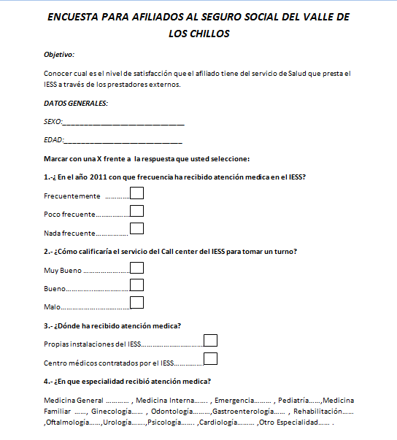

Slide 23

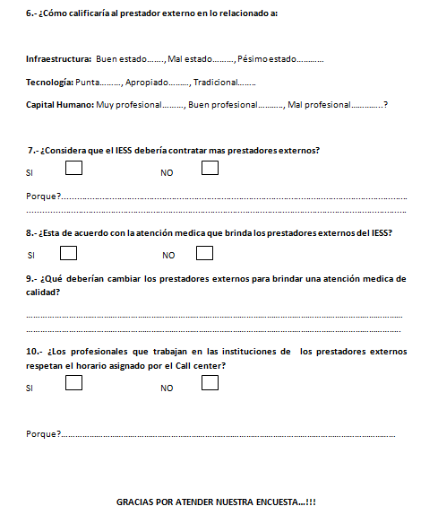

Slide 24
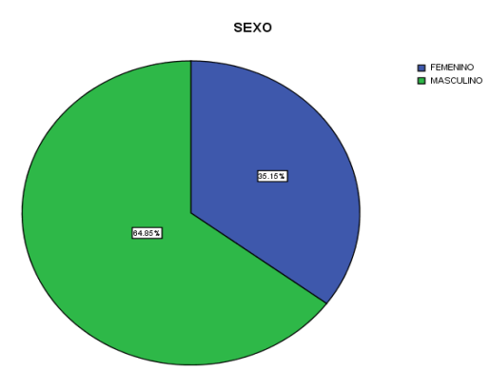
15. ANÁLISIS DE LOS RESULTADOS
Género de las personas encuestadas:

Slide 25
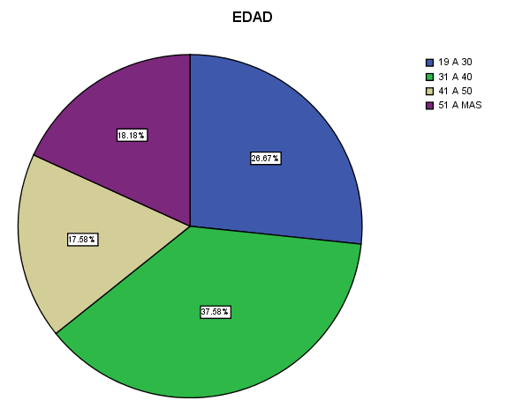
Edad de las personas encuestadas:

Slide 26
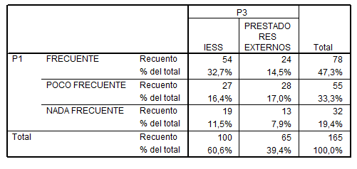
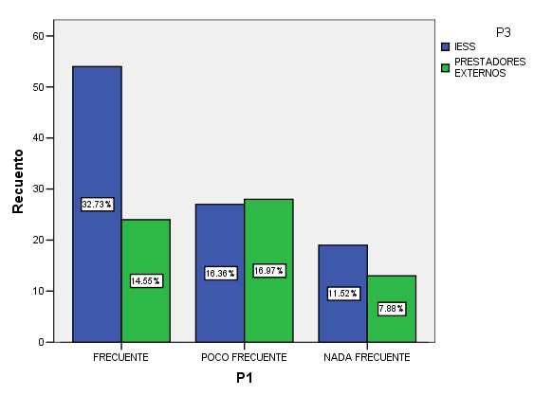
PREGUNTA 1
En este año 2011 con qué frecuencia ha recibido atención médica en el IESS?

Slide 27
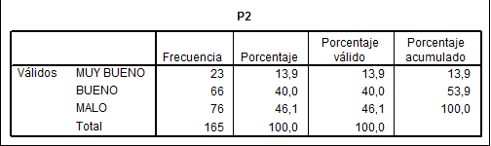
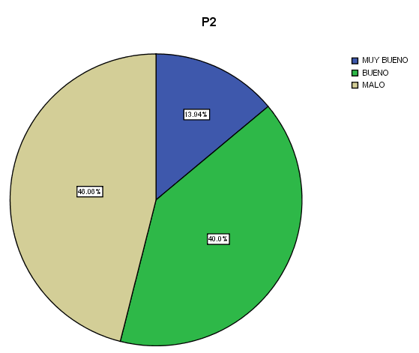
PREGUNTA 2
¿Cómo calificaría el servicio del call center del IESS para tomar un turno?

Slide 28
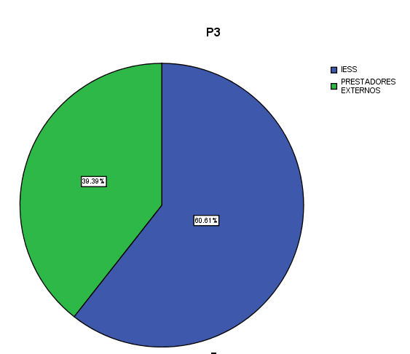
PREGUNTA 3
¿Dónde ha recibido atención medica?
 |  | Frecuencia | Porcentaje | Porcentaje válido | Porcentaje acumulado
Válidos | IESS | 100 | 60,6 | 60,6 | 60,6
 | PRESTADORES EXTERNOS | 65 | 39,4 | 39,4 | 100,0
 | Total | 165 | 100,0 | 100,0

Slide 29
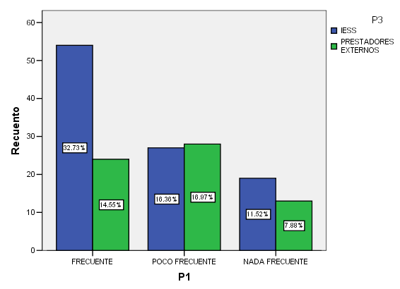
Cruce de variables P1*P3
Tabla N.11 Continuidad en la atención médica Vs Lugar atención médica

Slide 30
PREGUNTA 4
En que especialidad recibió atención médica?

Slide 31
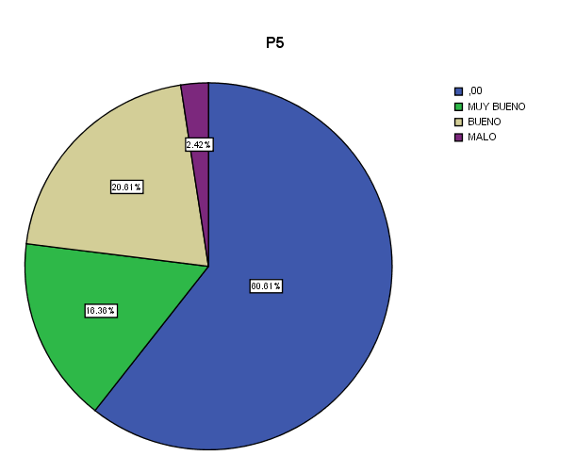
PREGUNTA 5
¿Cómo considera la atención medica que recibió del prestador externo?

Slide 32
Cruce de variables P4*P5

Slide 33
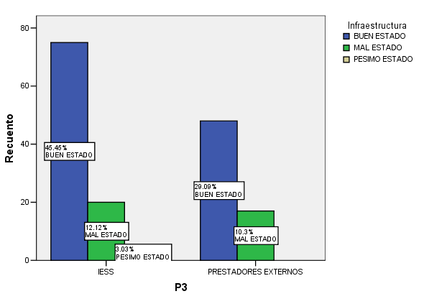
PREGUNTA 6.
Cómo calificaría al prestador externo en lo relacionado a:
Infraestructura
Tecnología
Capital humano

Slide 34
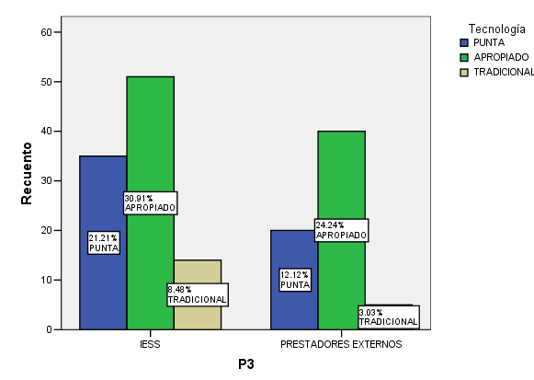

Slide 35
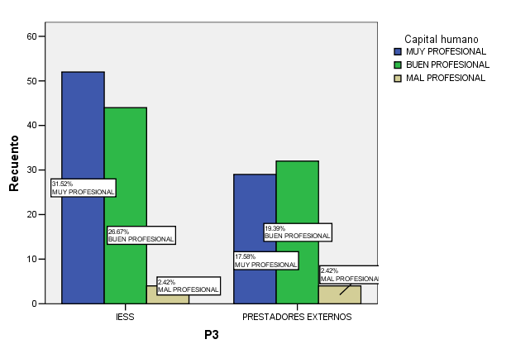

Slide 36
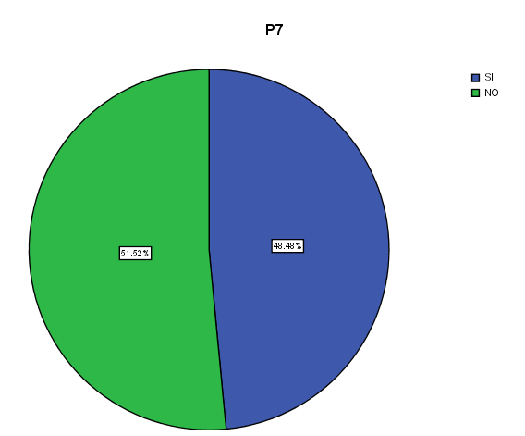
PREGUNTA 7.
Considera que el IESS debería contratar más prestadores externos?

Slide 37
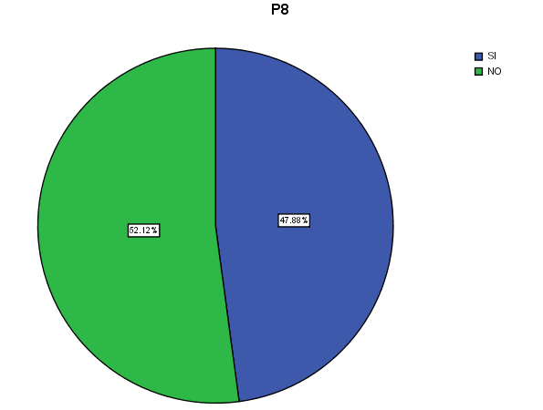
PREGUNTA 8.
Esta de acuerdo con la atención médica que brinda los prestadores externos del IESS?

Slide 38
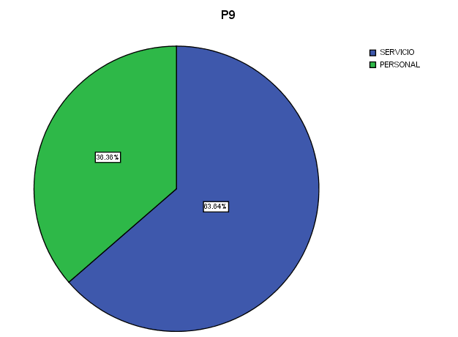
PREGUNTA 9.
En que deberían cambiar los prestadores externos para brindar una atención medica de calidad?

Slide 39
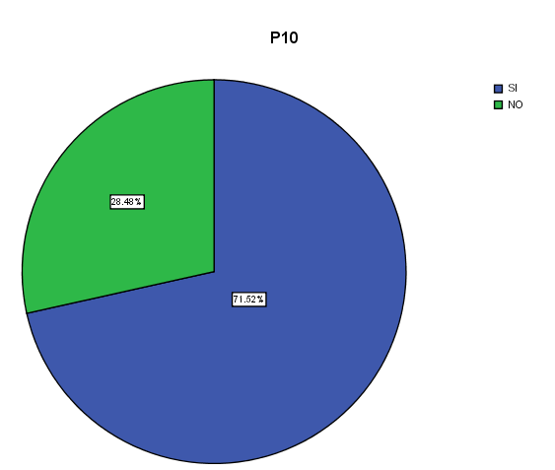
PREGUNTA 10.
Los profesionales que trabajan en los centros médicos externos respetan el horario asignado por el call center?

Slide 40
16. RECOMENDACIONES
Analizar a fondo las debilidades existentes en los centros externos que presta el IESS al afiliado con el propósito de erradicar deficiencias macro ante los afiliados y así evitar que la competencia se apropie de la atención médica.
Mejorar y establecer mecanismos que procuren el mantenimiento constante de la infraestructura hospitalaria y equipos médico instalados tanto en el IESS como en los centros médicos externos.
Hacer buen uso de la tecnología que tiene el IESS no solo en lugares especializados sino ampliar a otros centros médicos propios que demanden de dicho equipo hospitalario, a fin de evitar la carga laboral en centros médicos limitados.
Implementar más centros médicos sectorizados en todas las especialidades con el objetivo de lograr una atención de calidad y en un mismo sitio, es una propuesta de la investigación de mercado.
Realizar una evaluación periódica por parte de los prestadores externos al IESS sobre la valoración con respecto a la atención médica que reciben los afiliados a fin de detectar falencias y promover soluciones para el bienestar, mejoramiento tanto interno como externo.
Continuar con la investigación, con la finalidad de proponer estrategias técnicas y financieras para el mejoramiento de la imagen del IESS.

